Slide 1
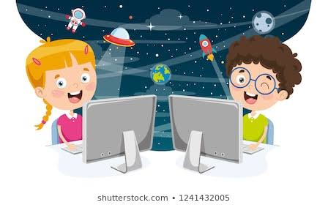
BİLİNÇLİ İNTERNET KULLANIMI VE ANNE BABALARA ÖNERİLER

Slide 11
DİNLEDİĞİNİZ İÇİN TEŞEKKÜRLER…
NİGAR ÇELİK
REHBER ÖĞRETMEN

